Slide 1
Zacznij korzystać z komunikatorów cyfrowych
Cel edukacyjny:
Umiejętność dzwonienia z/bez obrazu video
Umiejętność odbierania rozmów
Umiejętność odrzucania rozmów
Umiejętność włączania/wyłączania dźwięku i obrazu podczas rozmowy
Umiejętność rozłączania się po zakończeniu rozmowy
Notes:
Przed rozpoczęciem szkolenia omów cele nauki z kursantami. Dzięki temu będzie im łatwiej się uczyć i zapamiętać to, czego się nauczyli.

Slide 2
Del 1
CO TO SĄ KOMUNIKATORY CYFROWE??

Slide 3
CO TO SĄ KOMUNIKATORY CYFROWE?
Notes:
Cyfrowe komunikatory to różnego rodzaju usługi umożliwiające dzwonienie, videorozmowy oraz czatowanie w sieci z innymi osobami. Przykładowe komunikatory to Teams, Zoom, Facetime, Messenger czy Skype. Wiele osób korzysta z takich komunikatorów właśnie dlatego, że dzięki nim mogą dzwonić i prowadzić videorozmowy za darmo, bez względu na czas ich trwania czy kraj, w którym oni sami lub ich rozmówcy przebywają. Rozmowy w ramach tych usług są darmowe, o ile jesteście zalogowani do sieci wi-fi. Z cyfrowych komunikatorów można korzystać za pośrednictwem tabletu, smartfona lub komputera. To od was zależy, jakiego urządzenia będziecie używać

Slide 4
Del 2
URZĄDZENIA

Slide 5
URZĄDZENIA
2
Notes:
Najczęstszym sposobem korzystania z komunikatorów cyfrowych jest videorozmowa. W jej trakcie można zarówno słyszeć, jak i widzieć swojego rozmówcę.

Slide 6
Tema
2
Skjerm
Kamera
Mikrofon
Høyttaler
Notes:
Tablety i smartfony są wyposażone w ekran, kamerę, mikrofon i głośnik, dzięki którym jest to możliwe. Podobne wyposażenie posiada także większość nowoczesnych laptopów.

Slide 7
Tema
2
Notes:
Niektórym może być wygodniej korzystać ze słuchawek z mikrofonem, ale nie jest to konieczne. Wejścia dla takich urządzeń znajdują się po bokach tabletów, smartfonów i laptopów.

Slide 8
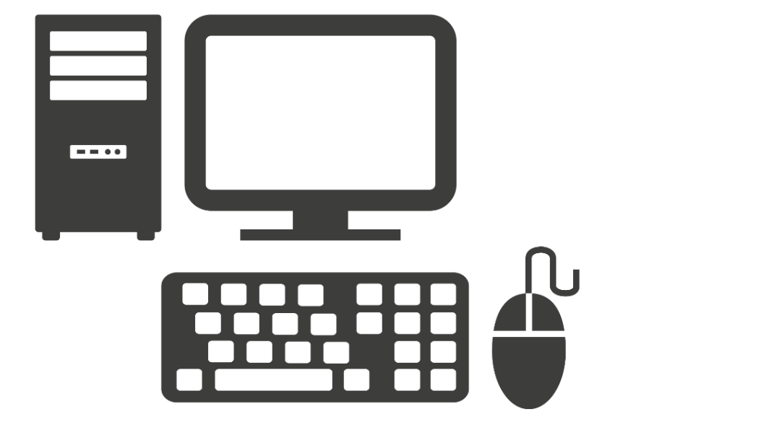
Tema
2
Notes:
Niezbędny jest dostęp do Internetu, a także do komunikatora, np. Teams, Zoom, Facetime, Messenger lub inne

Slide 9
Del 3
POBIERANIE APLIKACJI

Slide 10
POBIERANIE APLIKACJI
3
app-butikk
Notes:
Wybierzcie ten komunikator, który macie i pobierzcie aplikację na smartfon lub tablet. W przypadku niektórych komunikatorów możecie także utworzyć konto użytkownika lub się zalogować.
Zanim przejdziesz dalej, upewnij się, że wszyscy uczestnicy pobrali aplikację. Sprawdź, jakie komunikatory uczestnicy już mają. Użytkownicy Iphone’ów mogą korzystać z Facetime’a, natomiast użytkownicy Facebooka mogą używać Messengera. Ewentualnie wybierz inny komunikator, z którego wszyscy uczestnicy będą mogli korzystać na kursie.

Slide 11
Del 4
ROZPOCZĘCIE/ODEBRANIE POŁĄCZENIA
Notes:
Be alle om å lukke nettleserne og programmene de har oppe på sin maskin og gå tilbake til skrivebordet sitt.

Slide 12
Notes:
I Teams, Facetime, Messenger og andre så kan man finne kontaktene sine som man vil prate med i kontakter eller søke de opp i appen.

Slide 13
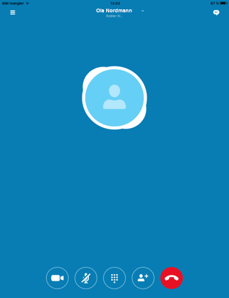
Ring eller motta en samtale
7
Notes:
Aby zadzwonić do wybranej osoby, naciśnijcie najpierw na dany kontakt, a następnie na symbol kamery lub telefonu na ekranie.

Slide 14
Ring eller motta en samtale
7
Notes:
Jeśli naciśniecie na symbol telefonu, nie będziecie się widzieć - rozmowa będzie przypominać zwykłą rozmowę telefoniczną.

Slide 15
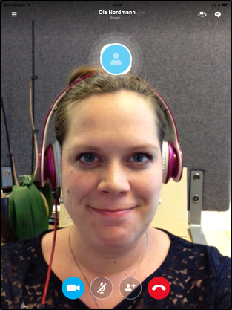
Ring eller motta en samtale
7
Notes:
Jeśli naciśniecie na symbol kamery, podczas rozmowy do waszego rozmówcy przesyłane będzie video pokazujące was.

Slide 16
Ring eller motta en samtale
7
Notes:
Kiedy ktoś do was zadzwoni, usłyszycie dźwięk dzwonka, a na waszym ekranie pojawi się taki obraz.

Slide 17
Ring eller motta en samtale
7
Notes:
Du kan velge ett av 3 alternativer når noen ringer.
Naciśnięcie czerwonego przycisku jest równoznaczne z odrzuceniem rozmowy.

Slide 18
Ring eller motta en samtale
7
Notes:
Naciskając zielony przycisk z obrazkiem słuchawki telefonicznej odbierzecie połączenie, ale osoba, która do was dzwoni, będzie jedynie słyszeć wasz głos; nie będzie was widzieć na video podczas rozmowy

Slide 19
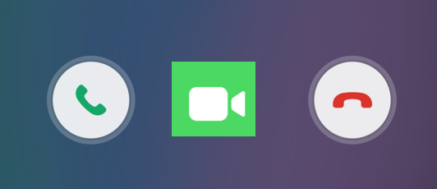
Ring eller motta en samtale
7
Notes:
Jeśli naciśniecie na zielony przycisk z obrazkiem kamery, uruchomicie videorozmowę, podczas której będziecie się nawzajem widzieć i słyszeć, o ile obydwie strony dysponują odpowiednim sprzętem.

Slide 20
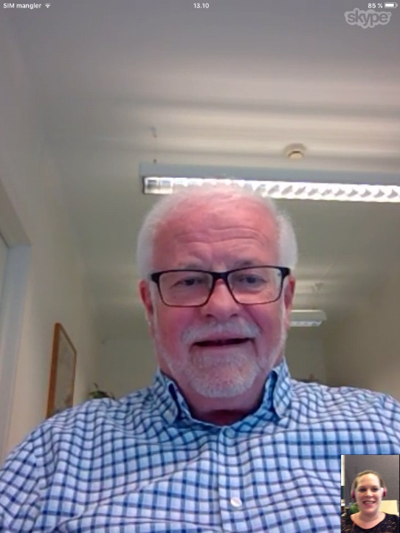
Ring eller motta en samtale
7
Kari
Ola
Notes:
Obraz na waszym ekranie będzie wtedy wyglądać mniej więcej tak.
Na ekranie będziecie widzieć duży obraz osoby, z którą rozmawiacie oraz mały obraz samych siebie w prawym dolnym rogu.

Slide 21
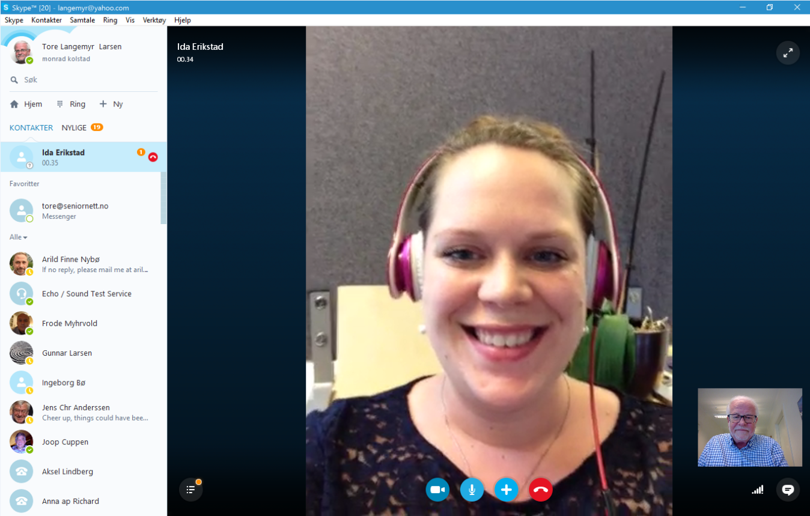
Ring eller motta en samtale
7
Kari
Ola
Notes:
Wasz obraz to ten sam obraz, który pojawia się na ekranie waszego rozmówcy.

Slide 22
Ring eller motta en samtale
7
Kari
Ola
Notes:
Tak samo jest po drugiej stronie: na ekranie waszego rozmówcy pojawia się duży obraz, na którym jesteście wy, oraz pomniejszony obraz tej osoby (ten sam, który widzicie na swoim urządzeniu) w prawym dolnym rogu.

Slide 23
Ring eller motta en samtale
7
Notes:
Na ekranie komputera przez cały czas widocznych jest kilka symboli.

Slide 24
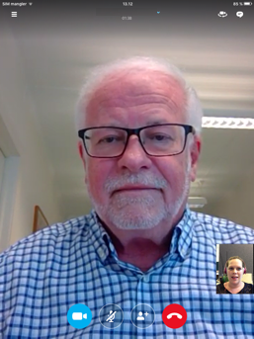
Ring eller motta en samtale
7
Notes:
Jeśli naciśniecie jeden raz na ekran tabletu lub smartfona, pojawią się na nim te same symbole.

Slide 25
Ring eller motta en samtale
7
Notes:
Jeżeli naciśniecie jeden raz na symbol kamery, osoba, z którą rozmawiacie, przestanie was widzieć.

Slide 26
Ring eller motta en samtale
7
Notes:
Gdy naciśniecie na ten symbol ponownie, obraz powróci.

Slide 27
Ring eller motta en samtale
7
Notes:
Jeżeli naciśniecie jeden raz na symbol mikrofonu, osoba, z którą rozmawiacie, przestanie was słyszeć.

Slide 28
Ring eller motta en samtale
7
Notes:
Trykker du en gang til vil lyden komme tilbake.

Slide 29
Del 5
ZAKOŃCZENIE ROZMOWY

Slide 30
Ring eller motta en samtale
7
Avslutte samtale
Notes:
Aby zakończyć rozmowę, należy nacisnąć czerwony przycisk.

Slide 31
Ferdig – godt jobba alle sammen!
GOTOWE – godt jobba alle sammen!
Nå kan dere øve på:
Å ringe til hverandre, med og uten video
Å motta og avvise samtaler
Å skru av og på lyd og bilde i en samtale

